Slide 1
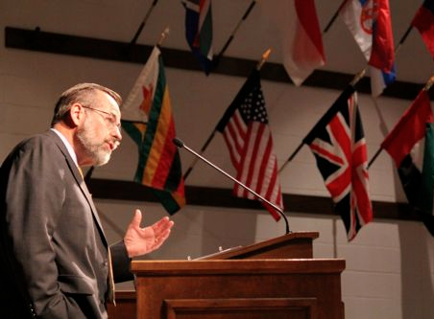
หลักการเทศนา:
ทักษะการอรรถาธิบาย
พระคัมภีร์
ดร.ริค กริฟฟิธ, พระคริสตธรรมสิงคโปร์ (SBC)
BibleStudyDownloads.org

Slide 2
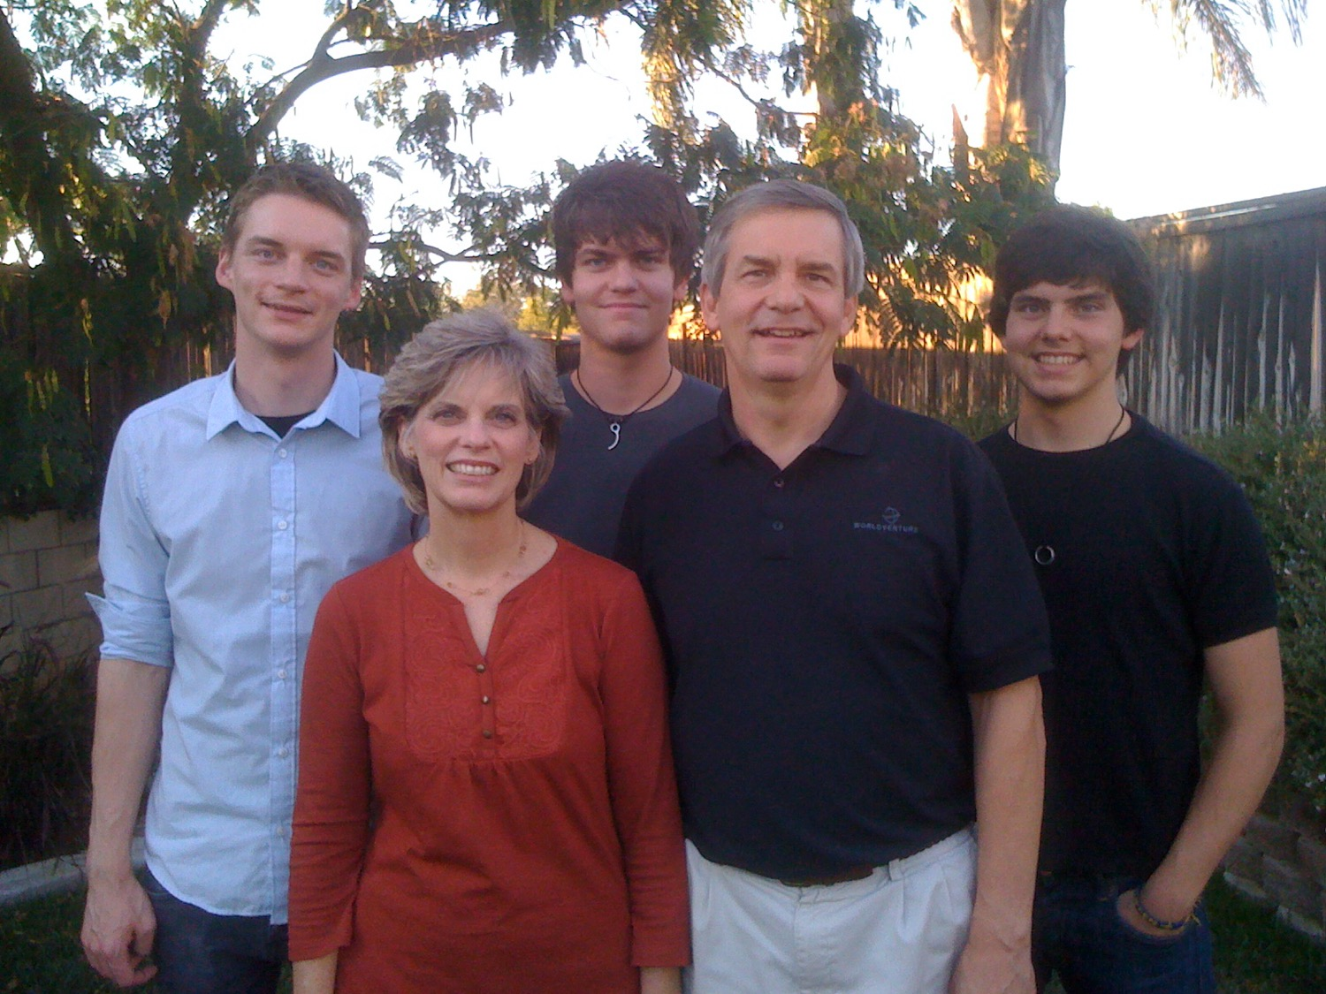
ครอบครัวกริฟฟิธ
ตุลาคม2011
เคิร์ท
25
สเตเฟน
23
จอห์น
19
ซูซาน
ริค
Notes:
SUSAN: God continues working in our family as we see Him work in our three sons. Our two older ones work in Seattle and our youngest (John) is in his first semester at Biola University in Sourthern CA. We're here this semester, pretending that he needs us until we return to Singapore on January 5.

Slide 3

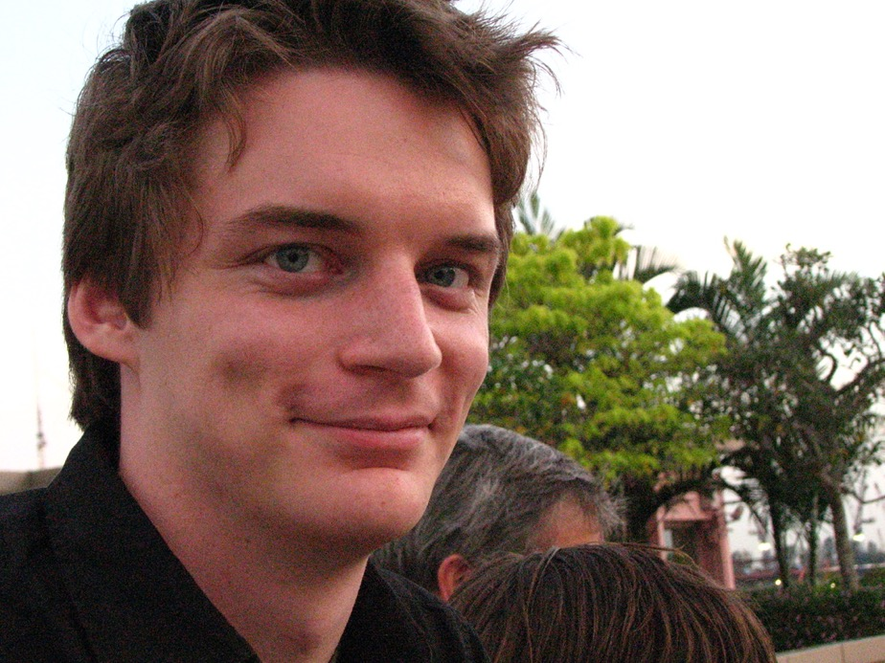

เคิร์ททำงาน
ด้านการตลาด
และไอที
6

Slide 4
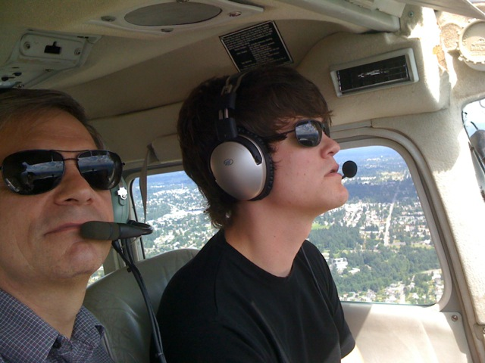
สเตเฟนเป็นนักบิน

Slide 5
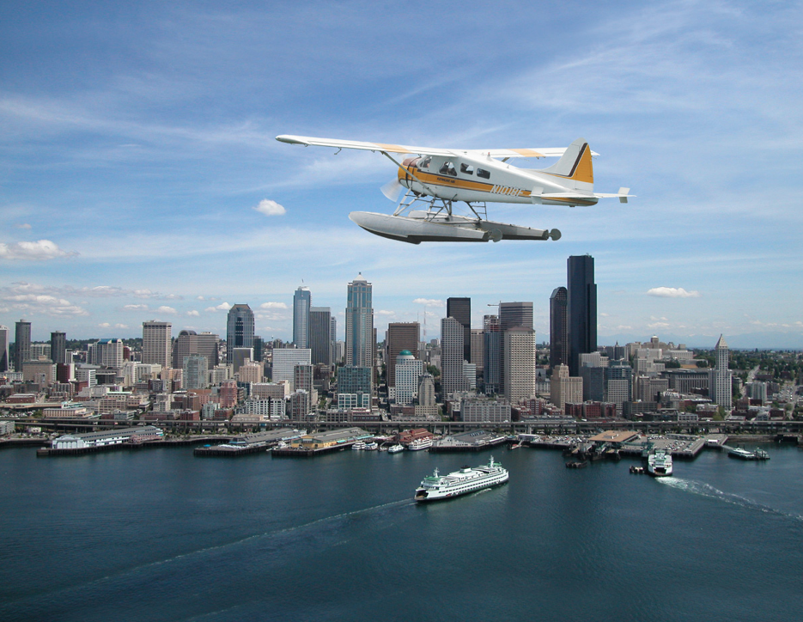
Stephen the Pilot

Slide 6
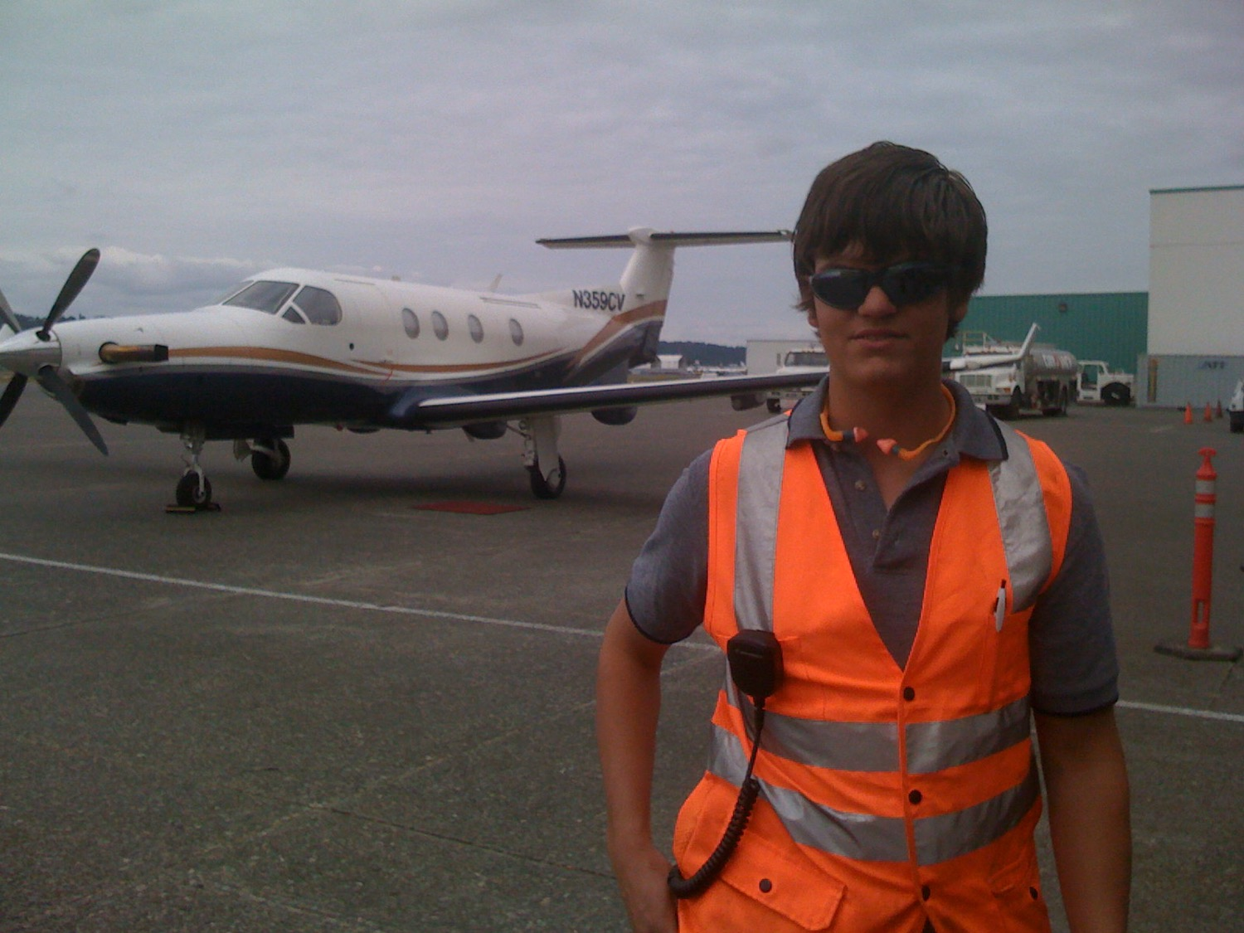
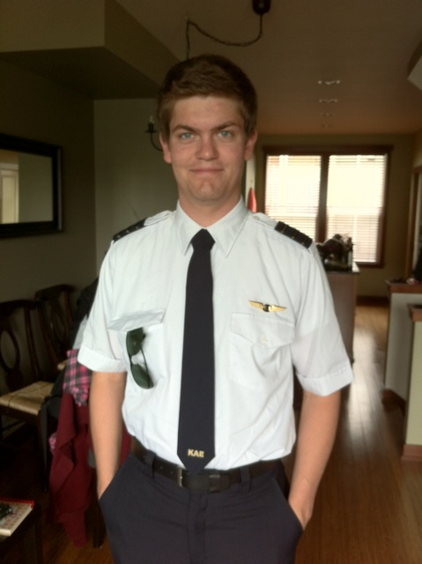
สเตเฟนเพิ่งเริ่มบิน
กับสายการบินเคนมอร์
ณ สนามบินโบอิ่ง
ซีแอทเทิล
6

Slide 7
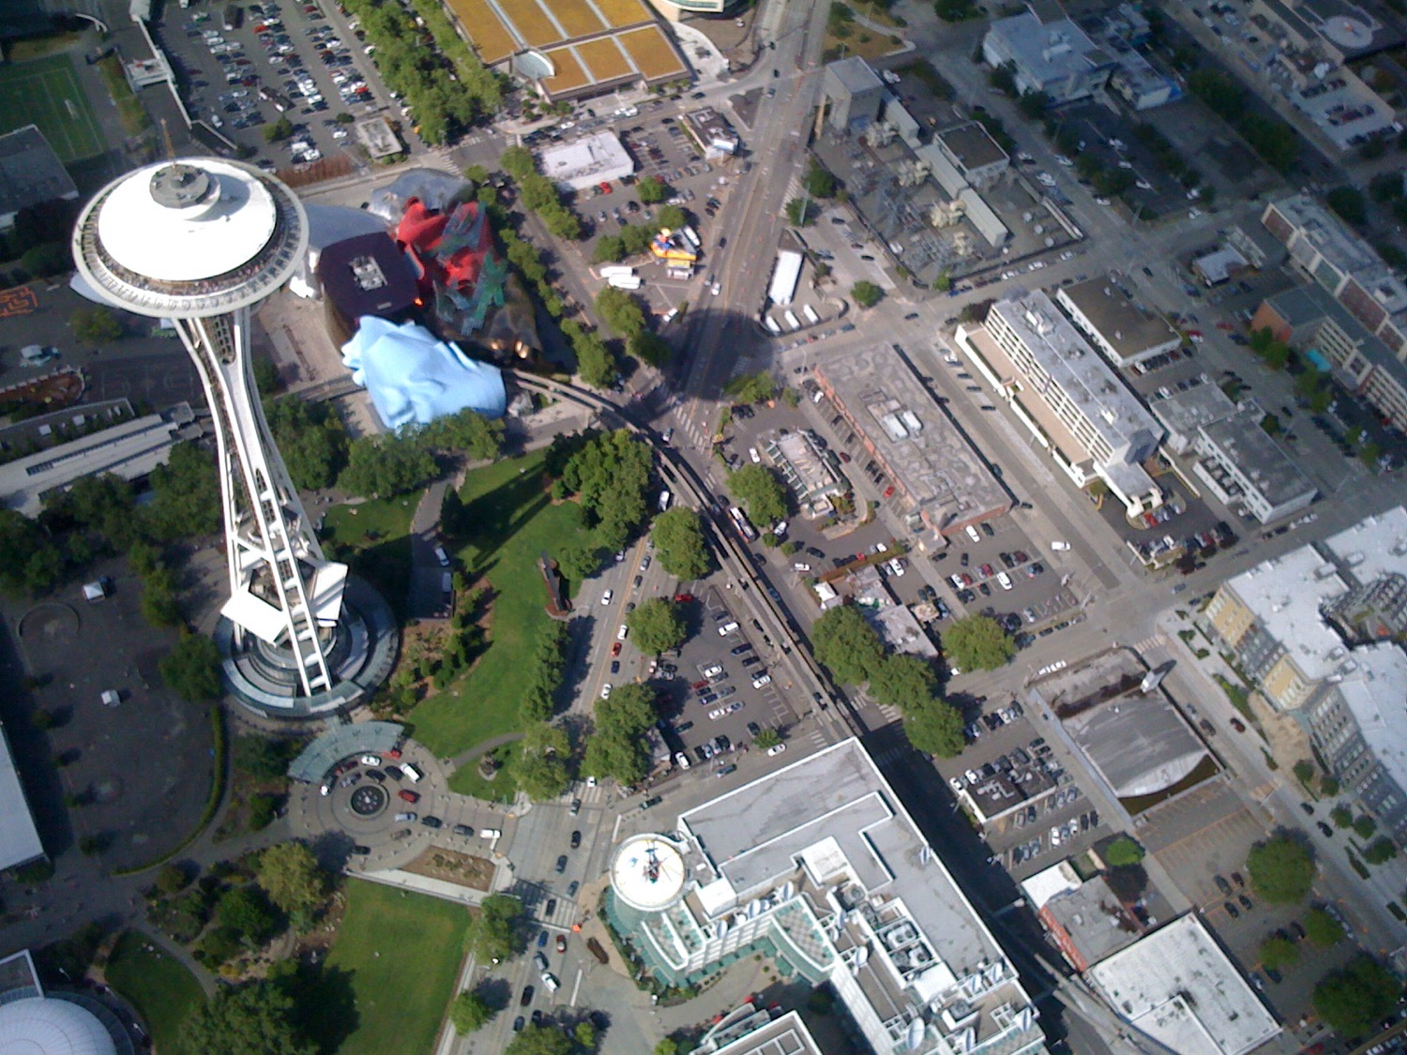
เหนือซีแอทเทิล
6

Slide 8
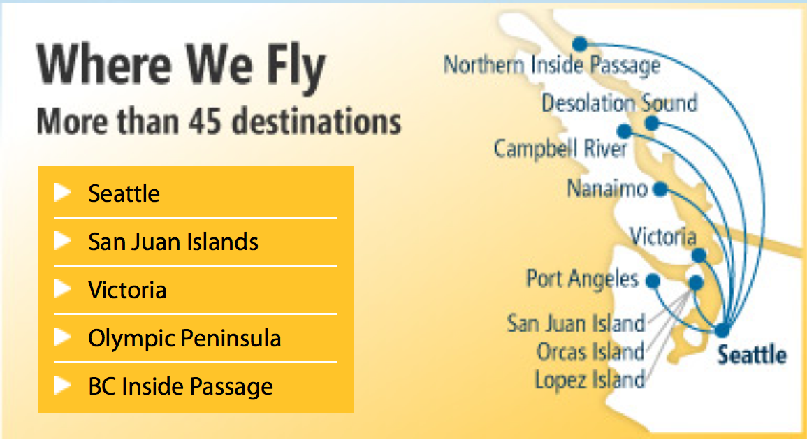
สเตเฟนบินไปเกาะซานจวน
กับสายการบินเคนมอร์
6

Slide 9
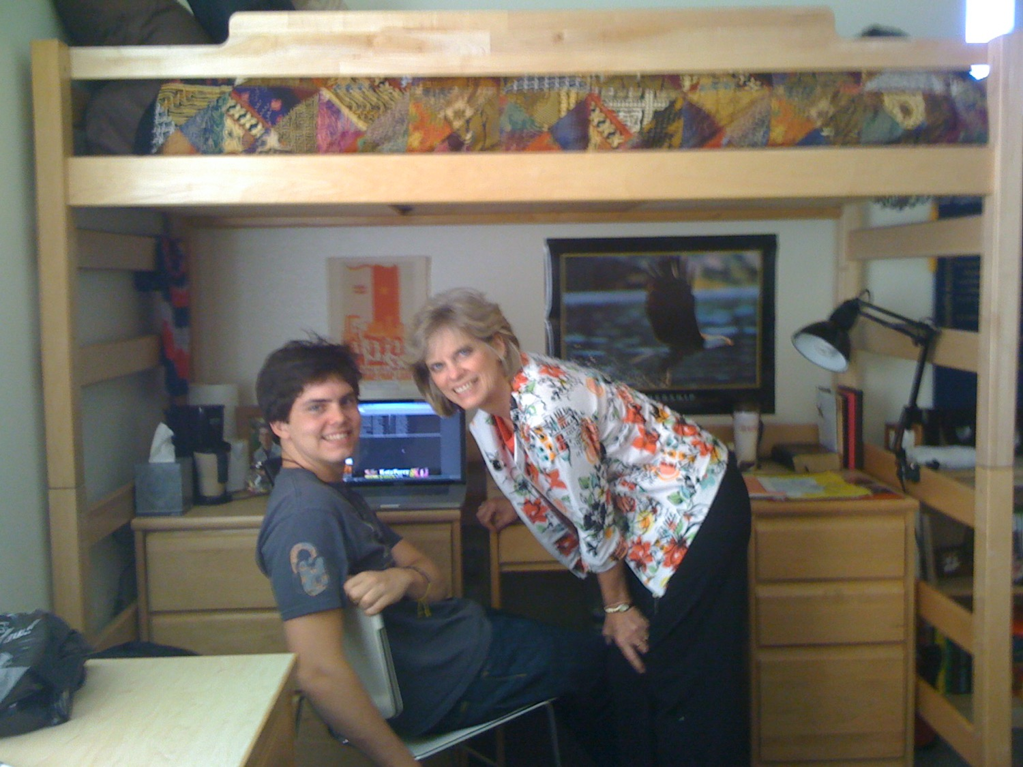
จอห์น ที่มหาวิทยาลัยไบโอล่า

Slide 10
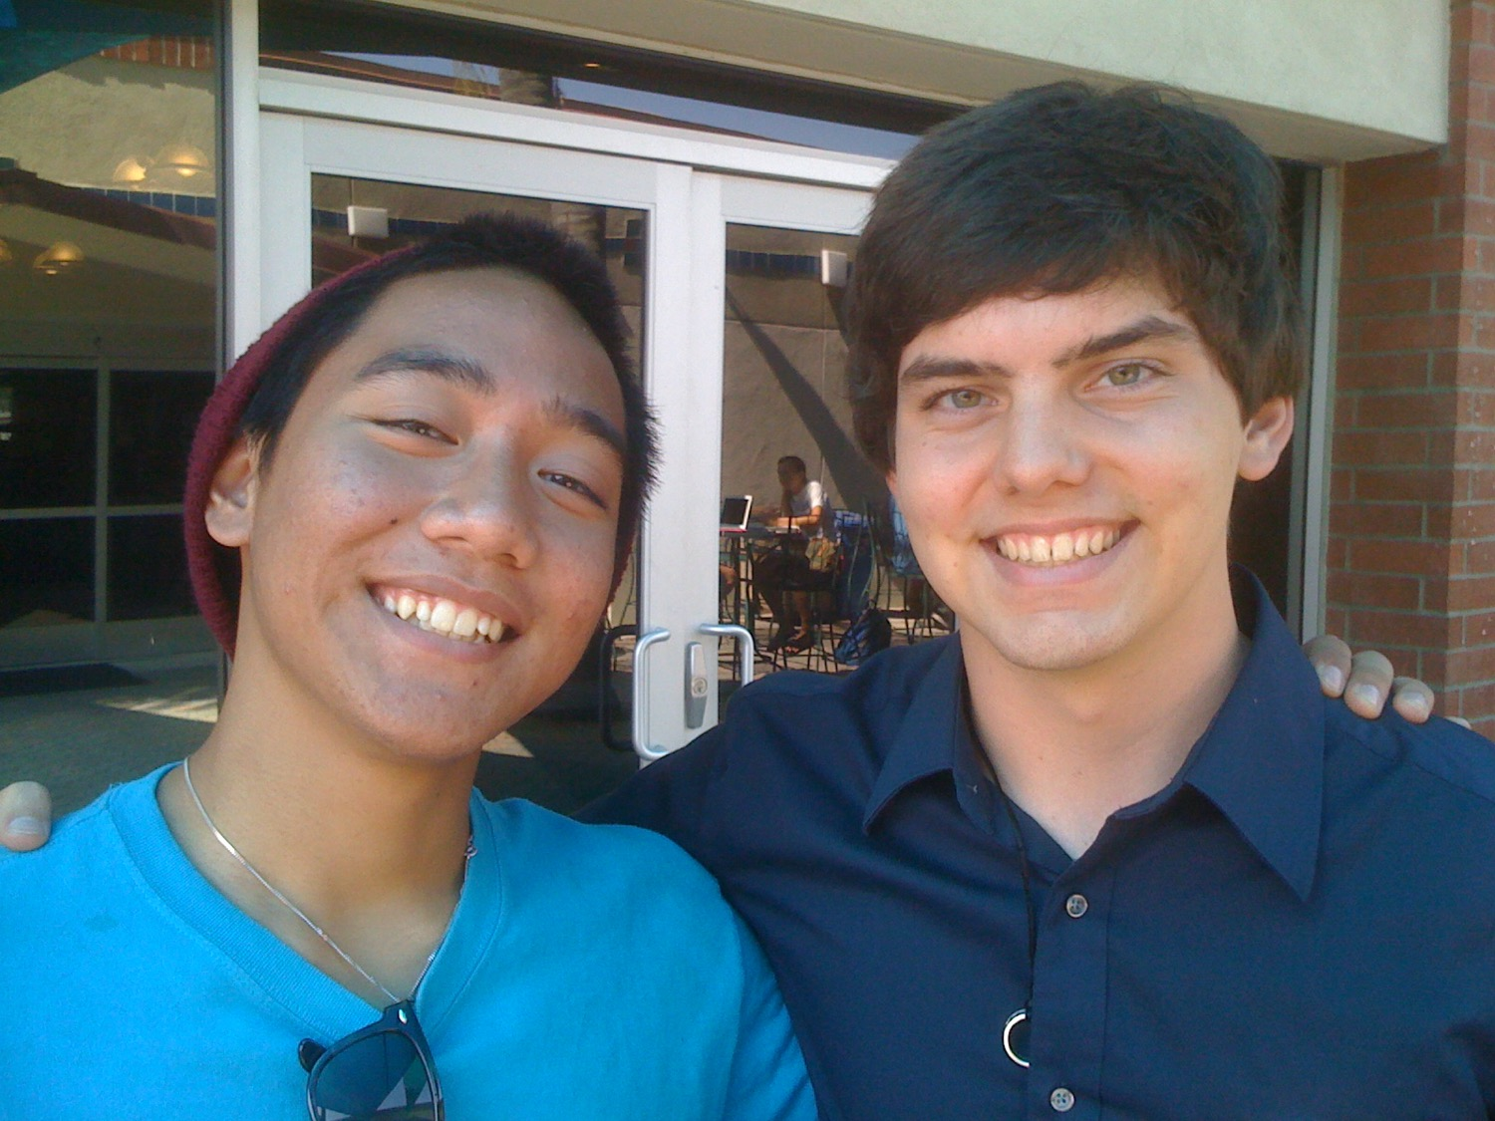
John at Biola University

Slide 11
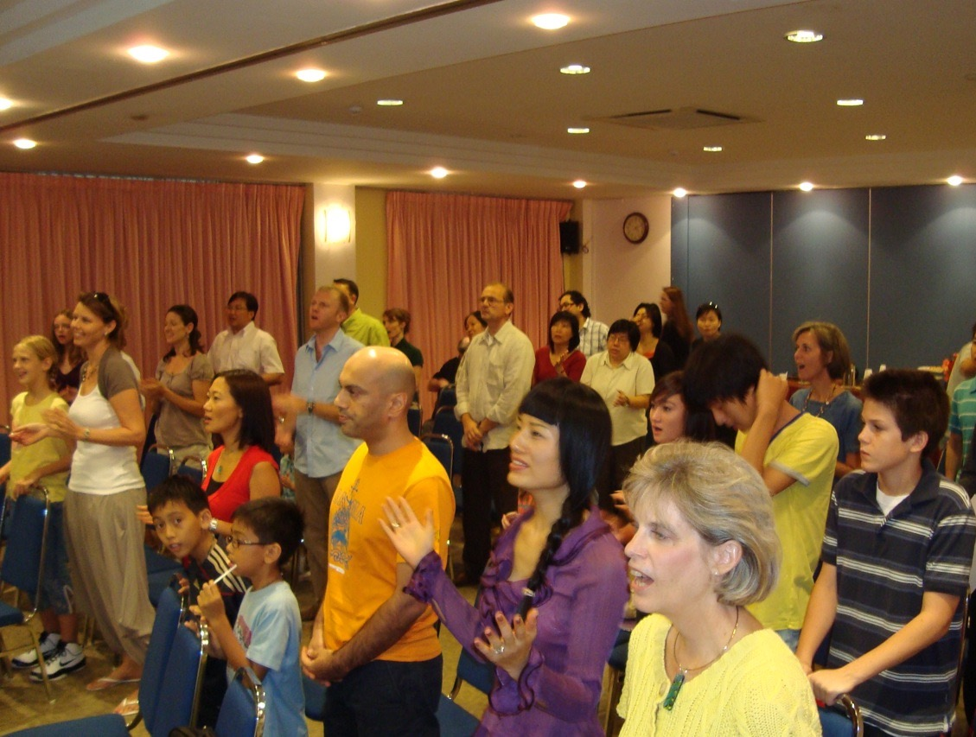

Our People
40 คน จาก 10 ชนชาติ

Slide 12
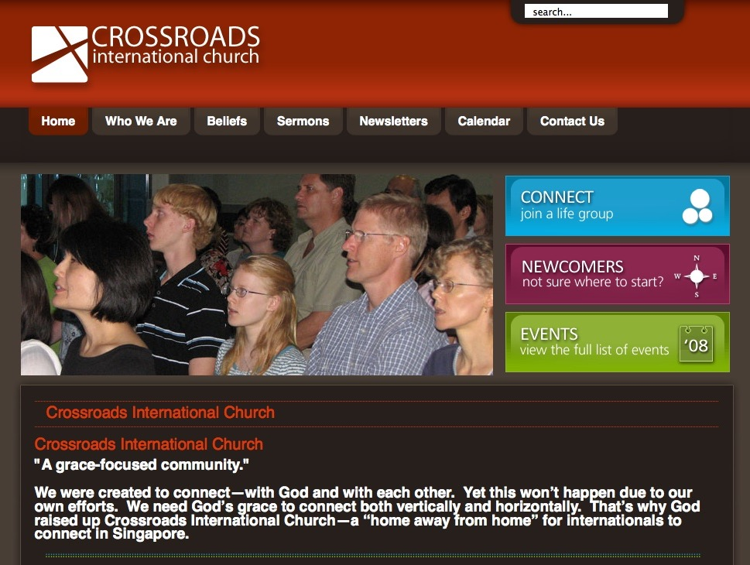


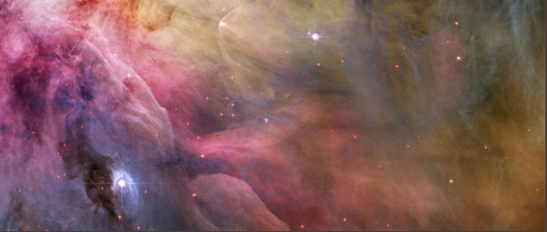



www.cicfamily.com

Slide 13

Biblestudydownloads.org

Slide 14
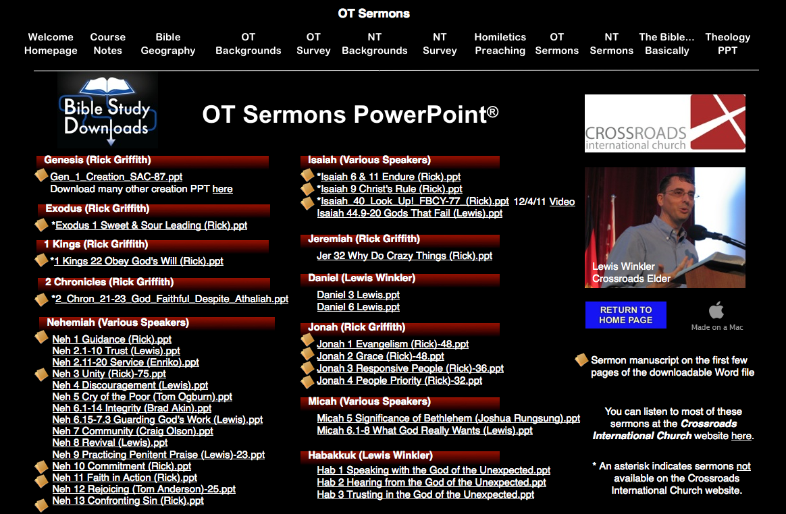
OT Sermons PPT
Biblestudydownloads.org

Slide 15

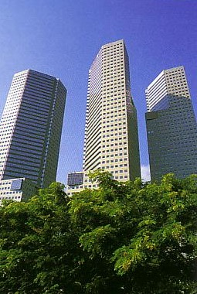
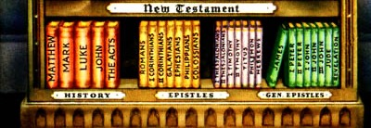
Our Goal: To Bridge the Gap!
เป้าหมายของเรา : เชื่อมช่องว่าง!

Slide 16
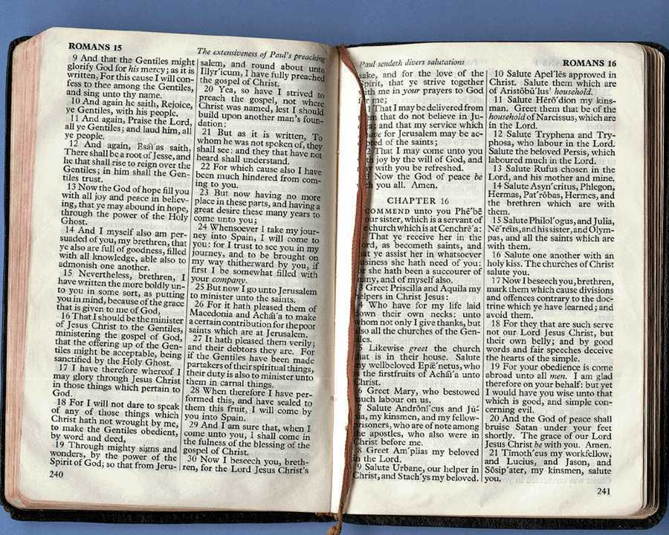
คำอธิบายรายวิชา
V
คำชี้แจงขั้นตอนพื้นฐานของการพัฒนาคำเทศนาแบบอรรถาธิบายเริ่มด้วย
  อรรถาธิบายพระคัมภีร์อย่างถูกต้องเพื่อจะได้รับความคิดที่ถูกต้อง,
  ได้รับความคิดที่เกี่ยวกับธรรมเทศนา,
  ทำเค้าโครงเทศน์,
  เพิ่มเติมสิ่งที่สนับสนุนคำเทศนา (การนำไปใช้, ตัวอย่าง, จุดเปลี่ยน, คำนำ, คำสรุป ฯลฯ),
  ต้นฉบับ, และ
  จบด้วยการเทศนาจริงสองกัณฑ์ในห้องเรียน และพูดเรื่องสั้นอื่นๆ อีกสองเรื่อง
โดยปกติจะสอนปฎิทินการเทศน์และเทศนาพิเศษ (การเล่าเรื่อง, หัวข้อที่กำลังเป็นที่สนใจ, เรื่องที่ใช้คนๆเดียวพูด, ประกาศข่าวประเสริฐ, งานสมรส และงานศพ)

Slide 17

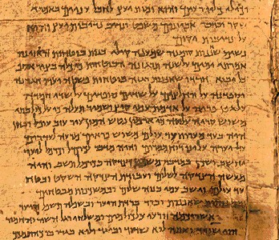
จุดมุ่งหมายของรายวิชา
v
เมื่อเรียนจบรายวิชานี้ นักเรียนควรจะสามารถ…
A. รู้ว่าเทศนาแบบอรรถาธิบายคืออะไร และทำไมต้องเทศน์เช่นนั้น
B. ทำโครงเทศน์ ที่ตีความตามพระคัมภีร์ และ ที่เกี่ยวกับธรรมเทศนา ได้
C. อธิบายส่วนนำ, เนื้อหา และ สรุปได้
D. เริ่มที่จะมั่นใจในการพูดและเทศน์
E. เลือกและจัดระเบียบการอธิบายอย่างมีประสิทธิภาพได้
F. ประยุกต์ใช้ อย่างสอดคล้องกับเนื้อหาในพระคัมภีร์ได้
G. ประเมิน คำเทศนาเพื่อที่จะพัฒนาต่อไปได้
H. เทศน์ (“เนื้อหา”) การเล่าเรื่อง, หัวข้อที่กำลังเป็นที่สนใจ, เรื่องที่พูดโดยคนๆเดียว, การประกาศข่าวประเสริฐ, งานสมรส และ งานศพได้
I. เทศน์ (“วิธี”) เทศนาที่เป็นจริง น่าสนใจ ชัดเจน และสอดคล้องได้ (เป้าหมายพื้นฐานที่สรุปไว้ในหน้า 25)

Slide 18
จุดมุ่งหมายทั้งสี่ :
เทศนาที่…
25
เป็นจริง
น่าสนใจ
ชัดเจน
สอดคล้อง

Slide 19



สิ่งที่ต้องทำสำหรับรายวิชานี้
v
การอ่าน (10%)

Slide 20
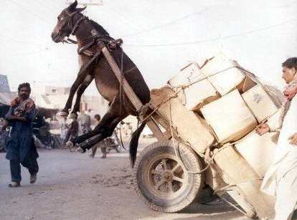
สิ่งที่ต้องทำสำหรับรายวิชาของ SBC
v
การอ่าน (10%)
การใช้ตัวอย่างประกอบ (5%)
การบ้าน (30%)
การมีส่วนร่วม (5%)
การพูด (50%)

Slide 21
การบ้านการใช้ตัวอย่างประกอบ
v
ทำอย่างไร…

Slide 22
รูปแบบของการใช้ตัวอย่างประกอบ
v
เนื้อหา
สำนวนการเขียน
แหล่งที่มา
รูปแบบ
กระบวนการ

Slide 23
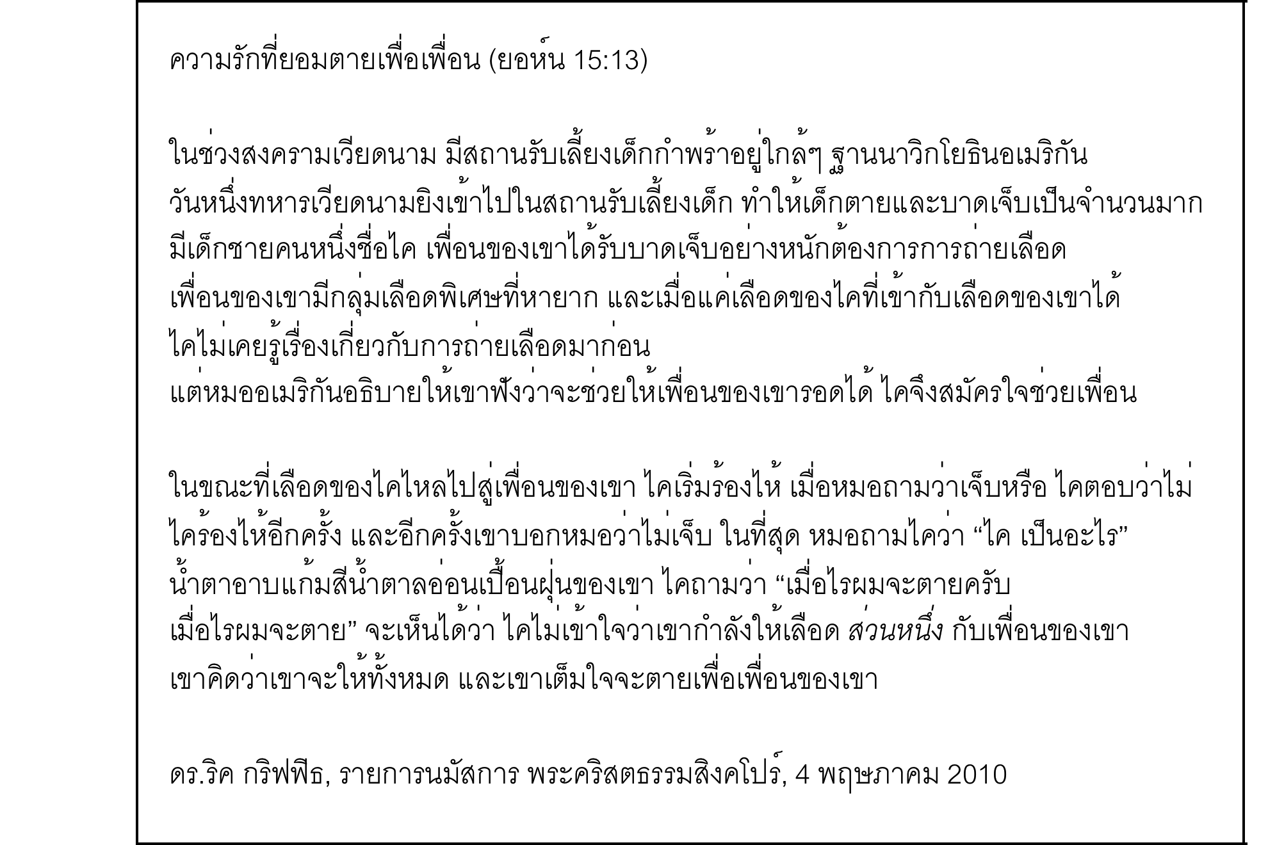
ตัวอย่าง การใช้ตัวอย่างประกอบ
vi

Slide 24
ตัวอย่างการประเมินผล
vii
ตัวย่อ | หัวข้อและหัวข้อย่อยเดิม | ตัวเลือกที่ดีกว่า
TC/TI/SD | รู้น้ำพระทัยพระเจ้า - ความสว่างที่กระพริบอยู่ | รู้น้ำพระทัยของพระเจ้าได้หลังจากตัดสินใจ
TI/SD | การทดลอง-เล่นว่าว | การทดลอง-ผลประโยชน์ต่อผู้เชื่อ
TI/SP | โดนตี แพ้ต่อซาตาน | ความล้มเหลวส่งผลต่อความมีศักยภาพที่แฝงอยู่

Slide 25
งานเขียนทั้ง 12 ชิ้น
vii
สิ่งนี้จะเตรียมคุณสำหรับการพูด

Slide 26
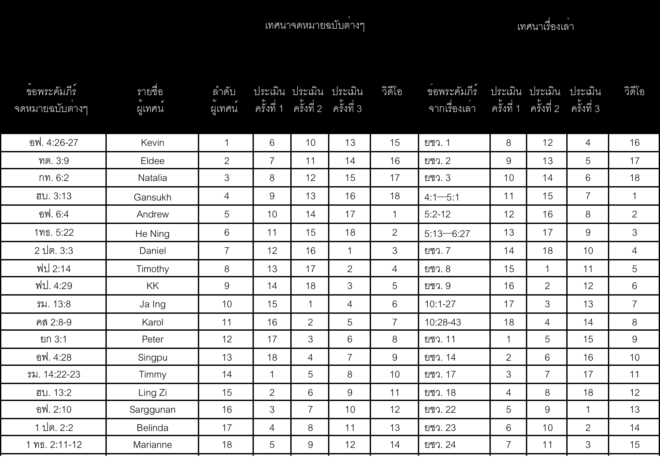
ผู้เทศน์ และผู้ประเมิน ใน SBC
viii
July-Nov 12

Slide 27
เทศนาตามข้อพระคัมภีร์
จดหมายฉบับต่างๆ (15 นาที)
B
รม. 13:8
⁸อย่าเป็นหนี้อะไรใคร นอกจากความรักซึ่งมีต่อกัน เพราะว่าผู้ที่รักเพื่อนบ้าน ก็ได้ปฏิบัติตามธรรมบัญญัติครบถ้วนแล้ว
รม. 14:22-23
²²ความเชื่อที่ท่านมีต่อพระเจ้านั้น จงยึดไว้ให้มั่น ผู้ใดไม่มีเหตุที่จะติเตียนตัวเองในสิ่งที่ตนเห็นชอบแล้วนั้น ก็เป็นสุข²³แต่ผู้ที่มีความสงสัยอยู่นั้นถ้าเขากินก็มีความผิด เพราะเขามิได้กินตามที่ตนเชื่อ ทั้งนี้เพราะการกระทำใดๆที่มิได้เกิดจากความเชื่อมั่นก็เป็นบาปทั้งสิ้น
กท. 6:2
²จงช่วยรับภาระของกันและกัน ท่านจึงจะได้ปฏิบัติตามพระบัญญัติของพระคริสต์

Slide 28
เทศนาตามข้อพระคัมภีร์
จดหมายฉบับต่างๆ (15 นาที)
B
อฟ. 2:10
¹⁰เพราะว่าเราเป็นฝีพระหัตถ์ของพระองค์ ที่ทรงสร้างขึ้นในพระเยซูคริสต์เพื่อให้ประกอบการดี ซึ่งพระเจ้าได้ทรงดำริไว้ล่วงหน้าเพื่อให้เรากระทำ
อฟ. 4:26-27
²⁶จะโกรธก็โกรธได้ แต่อย่าทำบาป อย่าให้ถึงตะวันตกท่านยังโกรธอยู่²⁷และอย่าให้โอกาสแก่มาร
อฟ. 4:28
²⁸คนที่เคยขโมยก็อย่าขโมยอีก แต่จงใช้มือทำงานที่ดีดีกว่า เพื่อจะได้มีอะไรๆแจกให้แก่คนที่ขัดสน
อฟ. 4:29
²⁹อย่าให้คำหยาบคายออกมาจากปากท่านเลย แต่จงกล่าวคำที่ดีและเป็นประโยชน์ให้เหมาะสมกับความต้องการ เพื่อจะได้เป็นคุณแก่คนที่ได้ยินได้ฟัง

Slide 29
เทศนาตามข้อพระคัมภีร์
จดหมายฉบับต่างๆ (15 นาที)
B
อฟ. 6:4
⁴ฝ่ายท่านผู้เป็นบิดา อย่ายั่วบุตรของตนให้เกิดโทสะ แต่จงอบรมบุตรด้วยการสั่งสอน และการเตือนสติตามหลักขององค์พระผู้เป็นเจ้า
ฟป. 2:13
¹³เพราะว่าพระเจ้าเป็นผู้ทรงกระทำกิจอยู่ภายในท่าน ให้ท่านมีใจปรารถนาทั้งให้ประพฤติตามชอบพระทัยของพระองค์
ฟป. 2:14
¹⁴จงทำสิ่งสารพัดโดยปราศจากการบ่นและการทุ่มเถียงกัน
คส. 2:8-9
⁸จงระวังให้ดี อย่าให้ผู้ใดทำให้ท่านตกเป็นเหยื่อด้วยหลักปรัชญา และด้วยคำล่อลวงอันเหลวไหลตามตำนานของมนุษย์ ตามวิญญาณต่างๆ แห่งสากลจักรวาล ไม่ใช่ตามพระคริสต์⁹เพราะว่าในพระองค์นั้น สภาพของพระเจ้าดำรงอยู่อย่างบริบูรณ์

Slide 30
เทศนาตามข้อพระคัมภีร์
จดหมายฉบับต่างๆ (15 นาที)
B
1 ทธ. 2:11-12
¹¹ให้ผู้หญิงเรียนอย่างเงียบๆและด้วยใจนอบน้อม¹²ข้าพเจ้าไม่ยอมให้ผู้หญิงสั่งสอนหรือใช้อำนาจเหนือผู้ชาย แต่ให้เขานิ่งๆอยู่
1 ทธ. 5:22
²²อย่าด่วนเอามือวางเจิมผู้ใด และอย่ามีส่วนร่วมในการกระทำบาปเลย จงรักษาตัวให้บริสุทธิ์
ทต. 3:9
⁹แต่จงหลีกเสียจากปัญหาโฉดเขลาที่เถียงกัน จากการลำดับวงศ์ตระกูลและการเถียง และการทะเลาะกันเรื่องธรรมบัญญัติ เพราะว่าการอย่างนั้นไร้ประโยชน์และไม่เป็นเรื่องเป็นราว
ฮบ. 3:13
¹³ท่านจงเตือนสติกันและกันทุกวัน ตลอดเวลาที่เรียกว่า "วันนี้" เพื่อว่าจะไม่มีผู้ใดในพวกท่านมีใจแข็งกระด้างไป เพราะเล่ห์กลของบาป

Slide 31
เทศนาตามข้อพระคัมภีร์
จดหมายฉบับต่างๆ (15 นาที)
B
ฮบ. 13:2
²อย่าละเลยที่จะต้อนรับแขกแปลกหน้า เพราะว่าโดยการกระทำเช่นนั้น บางคนก็ได้ต้อนรับทูตสวรรค์โดยไม่รู้ตัว
1 ปต. 2:2
²เช่นเดียวกับทารกแรกเกิด จงปรารถนาน้ำนมฝ่ายวิญญาณอันบริสุทธิ์ เพื่อโดยน้ำนมนั้นจะทำให้ท่านทั้งหลายเจริญขึ้นสู่ความรอด
1 ปต. 3:7
⁷ท่านทั้งหลายที่เป็นสามีก็เช่นกัน จงอยู่กินกับภรรยาด้วยความเข้าใจในเธอ จงให้เกียรติแก่ภรรยา เพราะเป็นเพศที่อ่อนแอกว่า และเพราะท่านทั้งสองได้รับชีวิตอันเป็นพระคุณเป็นมรดก เพื่อว่าคำอธิษฐานของท่านจะไม่มีอุปสรรคขัดขวาง
2 ปต. 3:3
³จงรู้ข้อนี้ก่อนคือ ในกาลสุดท้ายคนที่ชอบเยาะเย้ยจะเกิดขึ้น และประพฤติตามใจปรารถนาของตน

Slide 32
กรุณาส่งสิ่งเหล่านี้สำหรับเทศนา
15 นาทีทั้งสอง…
ix
วัน ก่อน เทศน์…
การบ้านโครงเทศน์ 7 & 8 (or 11 & 12)
พาวเวอร์พอยท์ ของโครงเทศน์
สำเนา ของโครงเทศน์ทั้งหมด
คู่มือ ทำหมายเหตุประกอบให้ชัดเจน
วัน ที่คุณเทศน์…
ใช้แฟลชไดรฟ์เพื่อบันทึกการเทศน์ของคุณ
ภายในสองวัน หลังจาก คุณเทศน์
การประเมินการเทศน์ด้วยตัวเอง (หน้า 104)

Slide 33
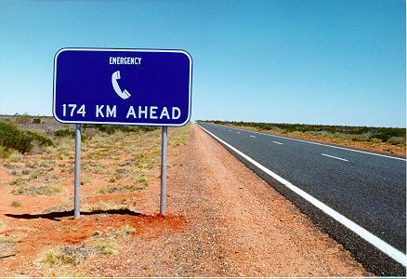
งงเรื่องการบ้านหรือ?
จงขอความช่วยเหลือ!

Slide 34
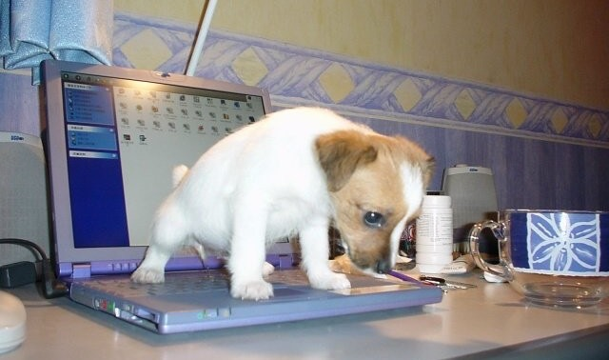
กรุณาพิมพ์การบ้านของคุณลงในคอมพิวเตอร์
ซื้อประกันด้วยนะ!

Slide 35
เรื่องอื่นๆ
xiii
สำเนาบทเรียน
ติดต่อข้าพเจ้า
SBC ตู้ L19 หรือ โทร (6559-1555 ext. 7130)
โทรศัพท์มือถือ 9113-7090
ที่อยู่ SBC Block 2-302
โทรศัพท์บ้าน is 67622011
E-mail: griffith@sbc.edu.sg
เวลาทำงาน คือ …
ได้เวลาทานอาหารเที่ยง!

Slide 36
ทำไมต้องแบ่งปันคำพยาน?
16
ง่ายที่จะพูดเกี่ยวกับตัวเอง
ถนัดที่สุด
เป็นโอกาสในการแป่งปันข่าวประเสริฐ
ดร.ริค กริฟฟิธ, พระคริสตธรรมสิงคโปร์ (SBC)
www.biblestudydownloads.com

Slide 37
แผนผังการเป็นพยาน
16
หลังจากกลับใจ:
ความคิดของคุณ
การเปลี่ยนแปลงหลักๆ
เป็นนามธรรม!
กลับใจ:
แบ่งปันเหตุการณ์นั้น
สิ่งที่คุณเชื่อ
เป็นนามธรรม!
รักษา
แนวคิดหลักเดียวกัน
ตลอดเรื่อง!
ก่อนกลับใจ:
ความคิดของคุณ
การกระทำของคุณ
เป็นนามธรรม!

Slide 38
Black

Slide 39
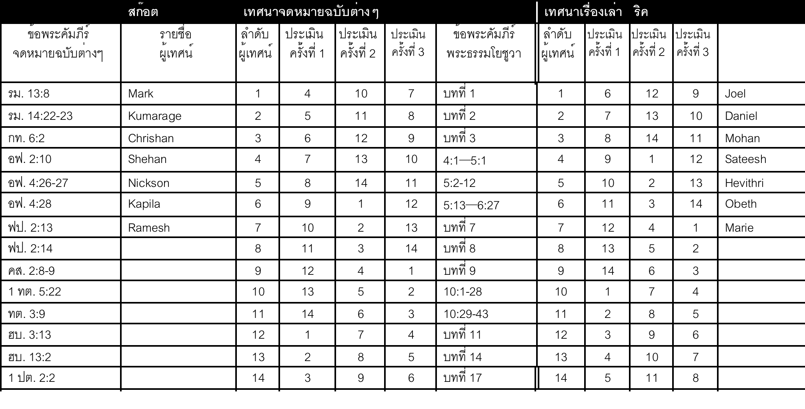
ผู้เทศนา และ ผู้ประเมินผล LBC
B

Slide 40
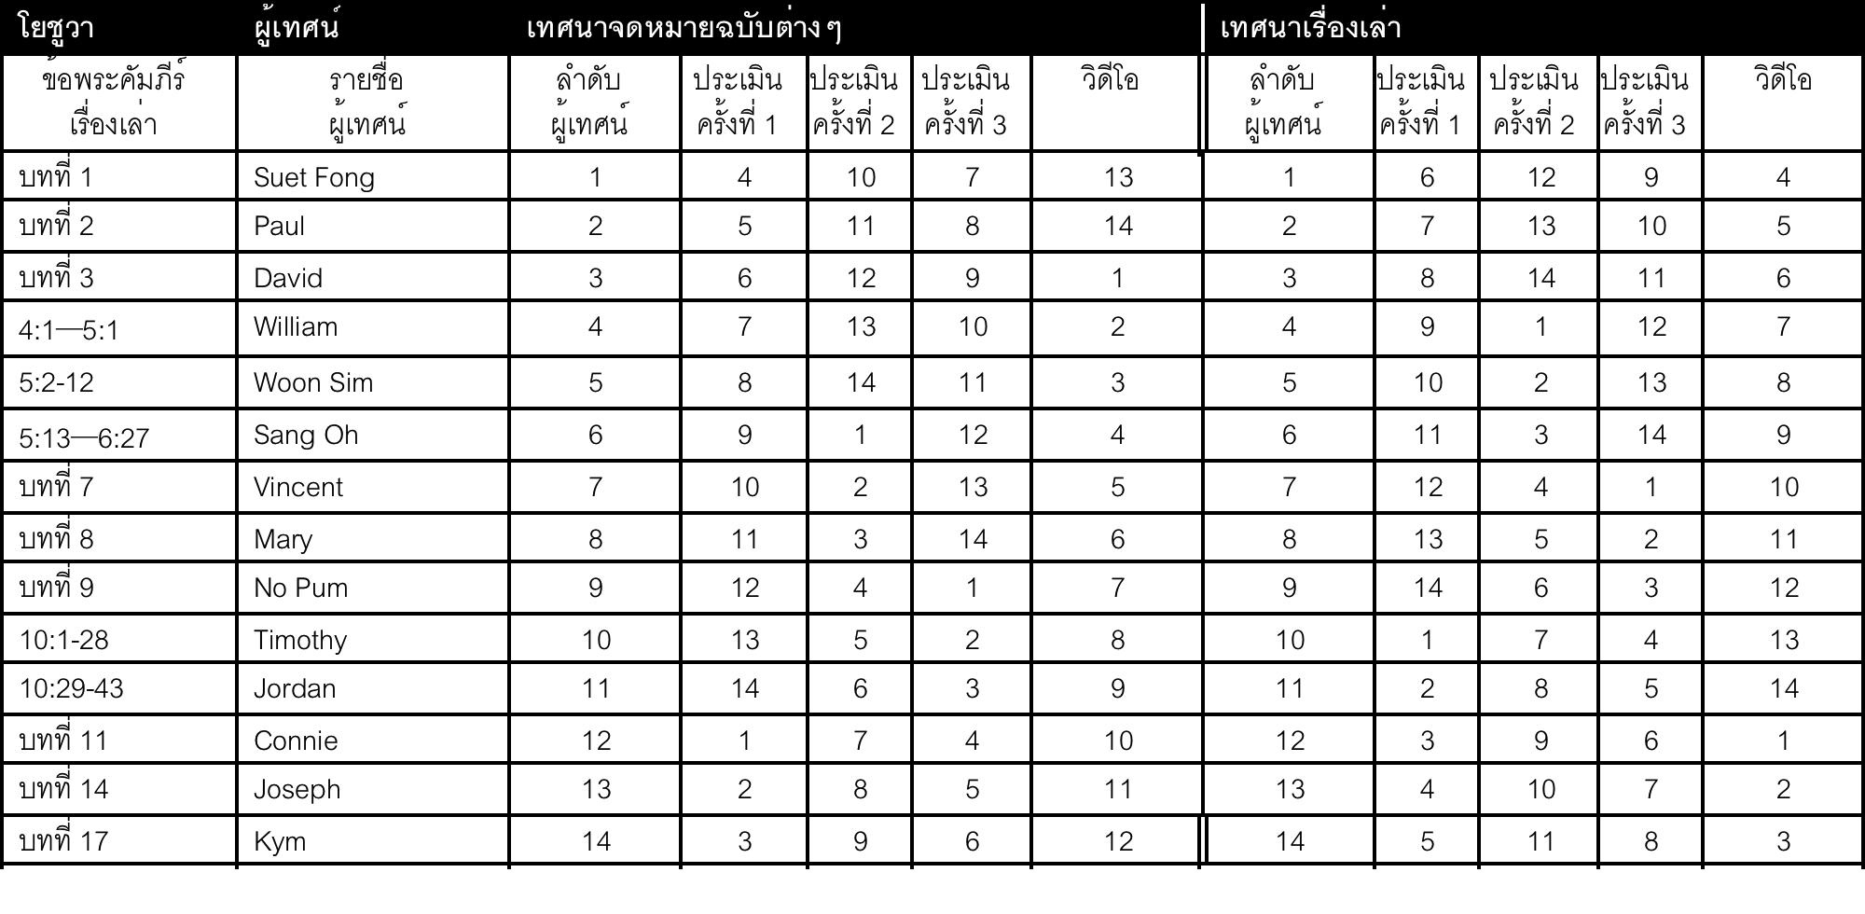
ผู้เทศนา และ ผู้ประเมินผล SBC
viii
ก.ค.-พ.ย. 05

Slide 41
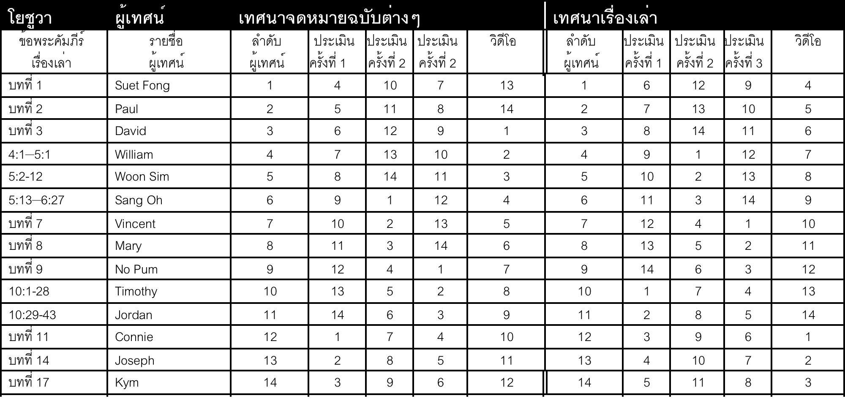
ผู้เทศนา และ ผู้ประเมินผล SBC
viii
ก.ค.-พ.ย. 06

Slide 42
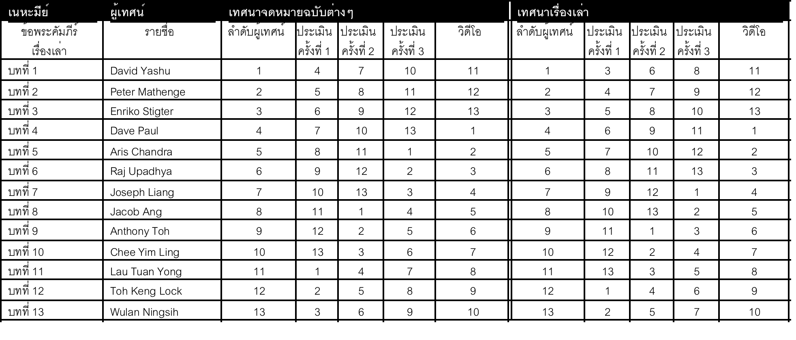
ผู้เทศนา และ ผู้ประเมินผล SBC
viii
ก.ค.-พ.ย. 08

Slide 43
ผู้เทศนา และ ผู้ประเมินผล HGST
B
ผู้เทศน์ |  | เทศนาจดหมายฉบับต่างๆ |  |  |  |  | เทศนาเรื่องเล่า
ผู้เทศน์ในกลุ่ม ของ ดร.ริค | ผู้เทศน์ในกลุ่ม ของ ดร.อลัน | ลำดับ ผู้เทศน์ | ประเมิน ครั้งที่ 1 | ประเมิน ครั้งที่ 2 | ประเมิน ครั้งที่ 3 | ข้อพระคัมภีร์ จดหมาย ฉบับต่างๆ | ลำดับ ผู้เทศน์ | ประเมิน ครั้งที่ 1 | ประเมิน ครั้งที่ 2 | ประเมิน ครั้งที่ 3 | พระธรรมยอห์น
 |  | 1 | 4 | 7 | 6 | รม. 13:8 | 1 | 5 | 8 | 7 | 1:19- 51
 |  | 2 | 5 | 8 | 7 | กท. 6:2 | 2 | 6 | 9 | 8 | 2:1-11
 |  | 3 | 6 | 9 | 8 | อฟ. 2:10 | 3 | 7 | 10 | 9 | 2:12- 25
 |  | 4 | 7 | 10 | 9 | อฟ. 4:26-27 | 4 | 8 | 1 | 10 | 3:22- 36
 |  | 5 | 8 | 1 | 10 | อฟ. 4:28 | 5 | 9 | 2 | 1 | 4:1-42
 |  | 6 | 9 | 2 | 1 | อฟ. 4:29 | 6 | 10 | 3 | 2 | 4:43- 54
 |  | 7 | 10 | 3 | 2 | อฟ. 6:4 | 7 | 1 | 4 | 3 | 5:1-46
 |  | 8 | 1 | 4 | 3 | 1 ทธ. 5:22 | 8 | 2 | 5 | 4 | 6:1-24
 |  | 9 | 2 | 5 | 4 | ทต. 3:9 | 9 | 3 | 6 | 5 | 6:25- 71
 |  | 10 | 3 | 6 | 5 | ฮบ. 3:13 | 10 | 4 | 7 | 6 | 7:1-52
พฤษภาคม 2010

Slide 44
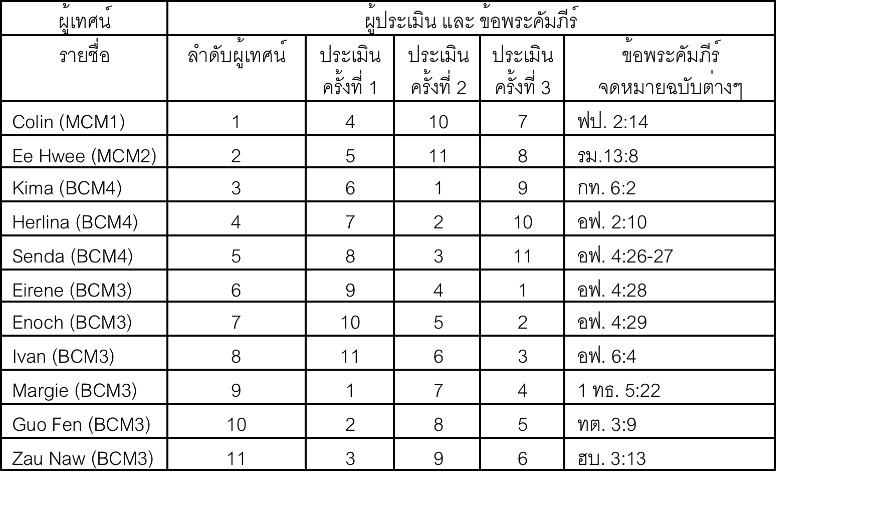
ผู้เทศนา และ ผู้ประเมินผล SCM
B
มกราคม 2011

Slide 45
สิ่งที่ต้องทำในรายวิชา HGSTC
v
การอ่าน (10%)
B. การบ้าน (25%)
C. การมีส่วนร่วม การเข้าเรียน (5%)
D. การเทศน์ (60%)

Slide 46
สิ่งที่ต้องทำในรายวิชา LBC
v
การอ่าน (10%)
B. การบ้าน(25%)
C. การเข้าเรียน (5%)
D. การเทศน์ (60%)

Slide 47
สิ่งที่ต้องทำในรายวิชา SCM
A
การอ่าน
(25%)
B. การบ้าน (25%)
C. การเทศน์
(50%)

Slide 48
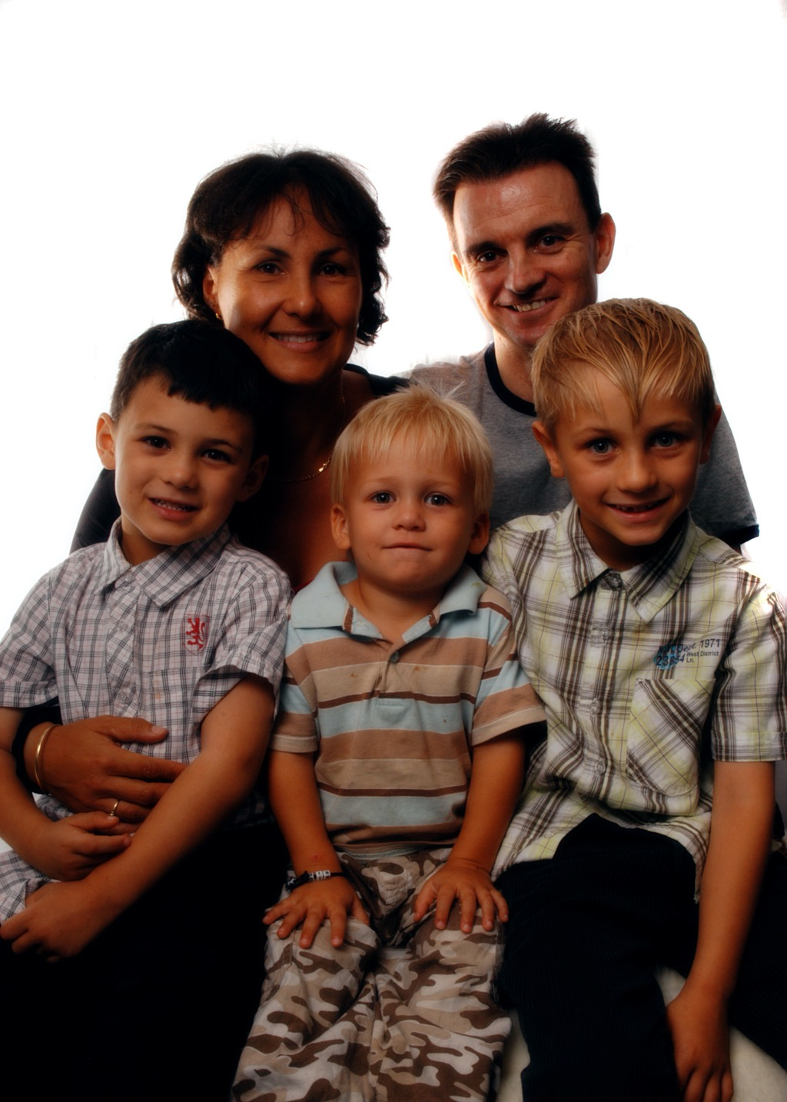
ครอบครัว
สแตนเลย์
อลัน
แคทลีน
ลูค
แจ็คสัน
คาเลบ

Slide 49
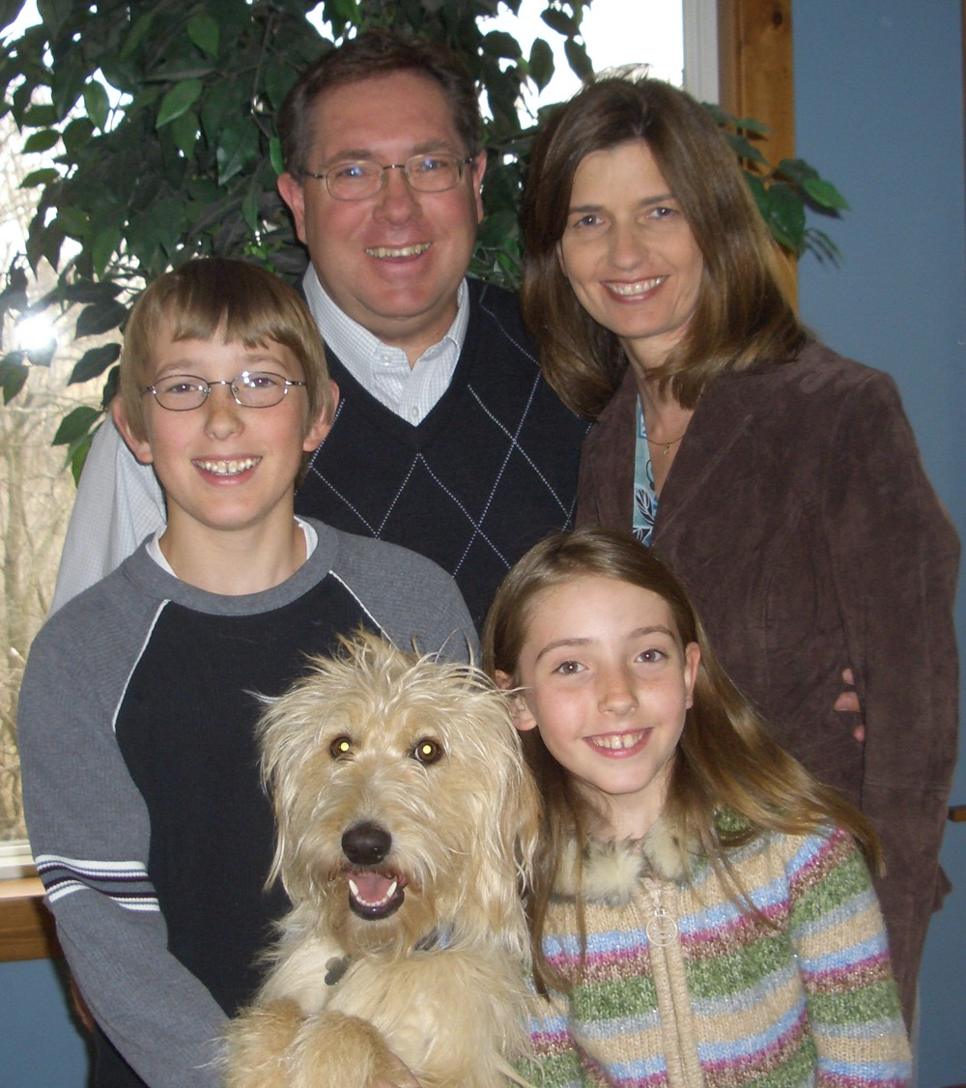
ครอบครัว
ชีฟแลนด์
รอน
โจดี้
ลูค
เจสสิก้า
ฮอลลี่

Slide 50
Black

Slide 51


ดูหลักการเทศนาได้ที่ BibleStudyDownloads.org
ฟรี! ใช้ไฟล์พรีเซ้นเทชั่นนี้ได้

